Slide 1


Slide 2
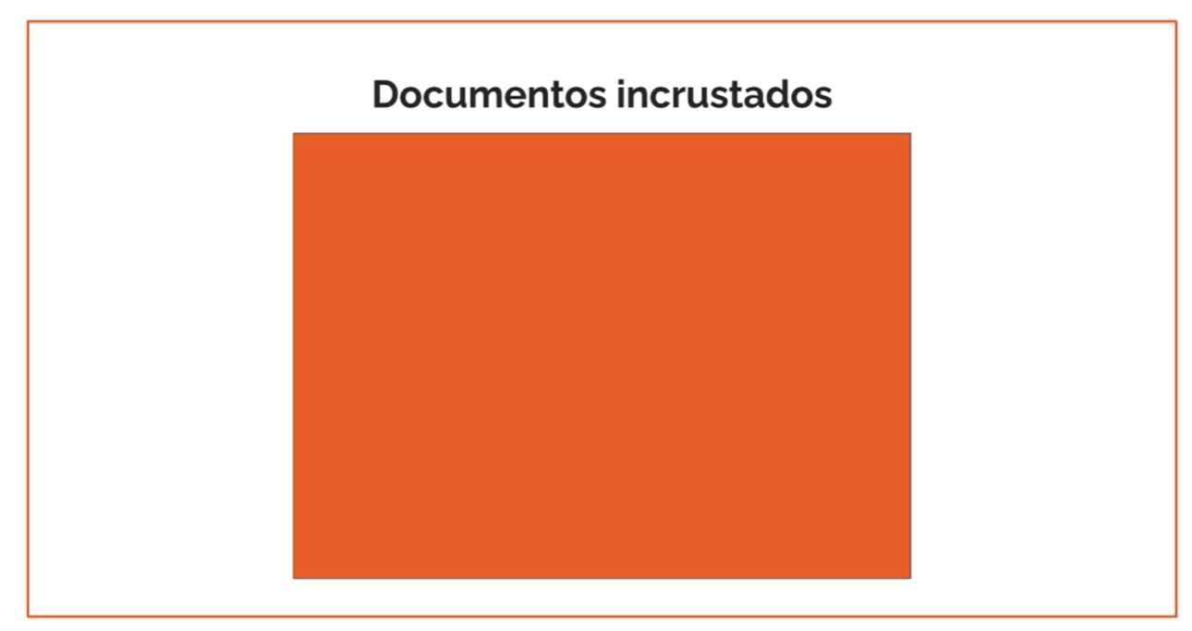

Slide 3
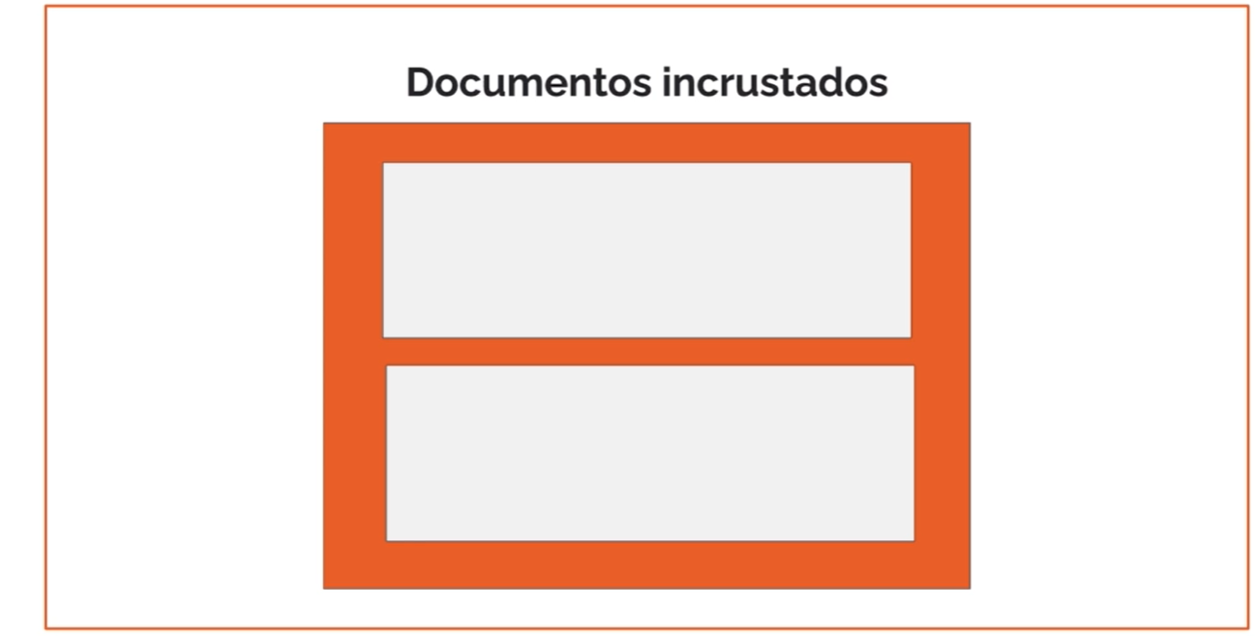

Slide 4
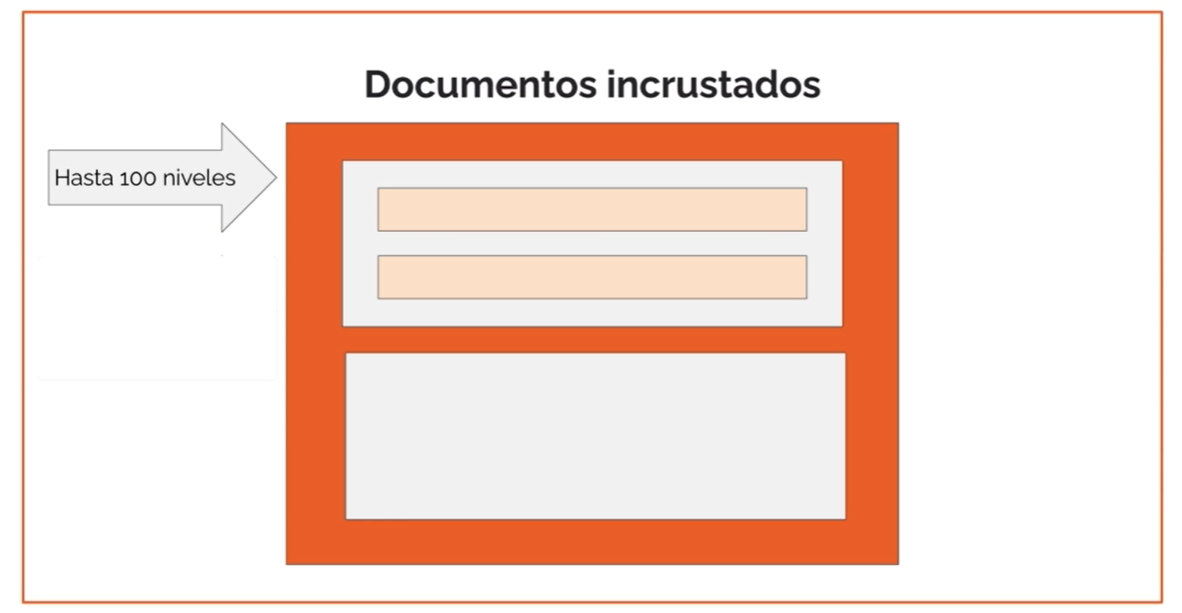

Slide 5
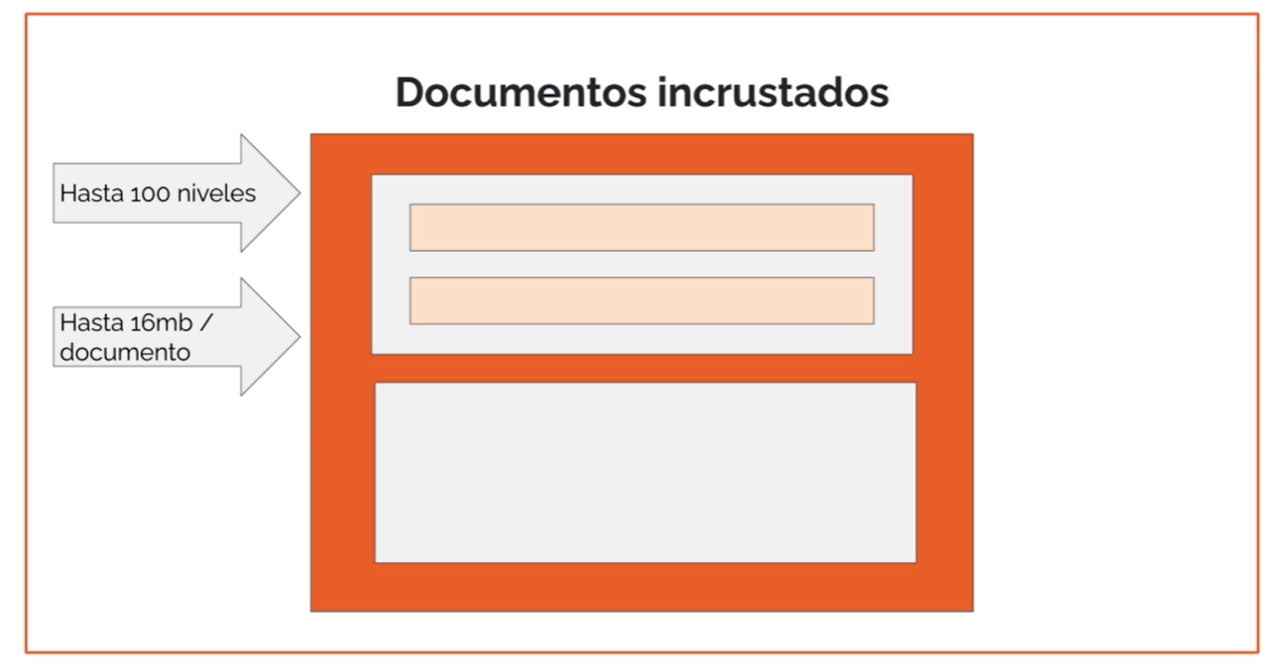

Slide 6
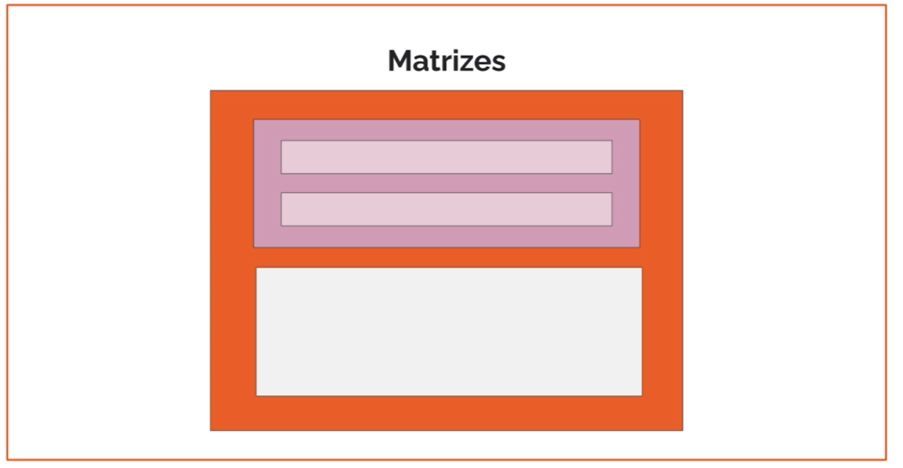
MATRICES

Slide 7
Use
Incrustar un documento
Incrustar una lista

Slide 8
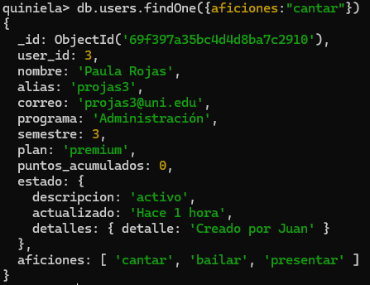

Slide 9
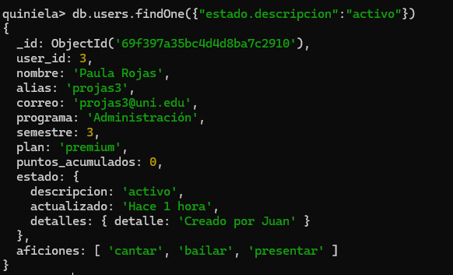
Buscar dentro de la estructura:

Slide 10


Slide 11
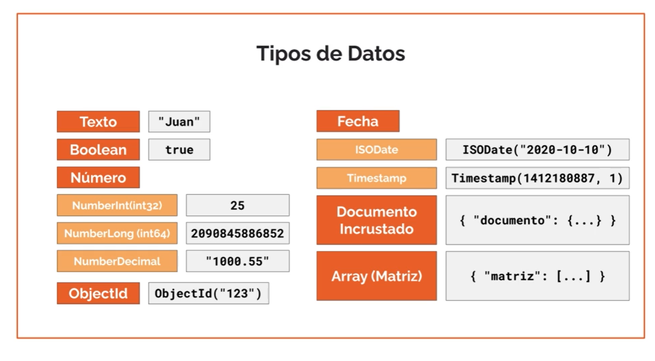
Click Aquí : MongoDb Tipos de Datos

Slide 12
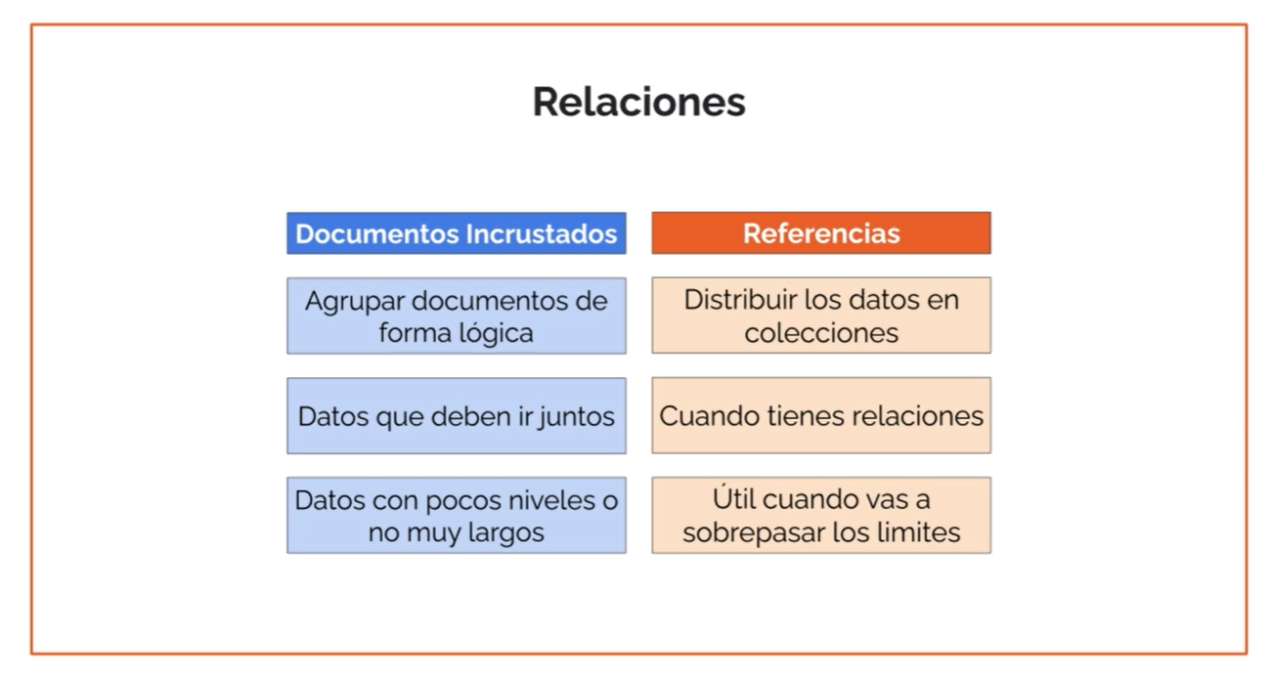

Slide 13


Slide 14
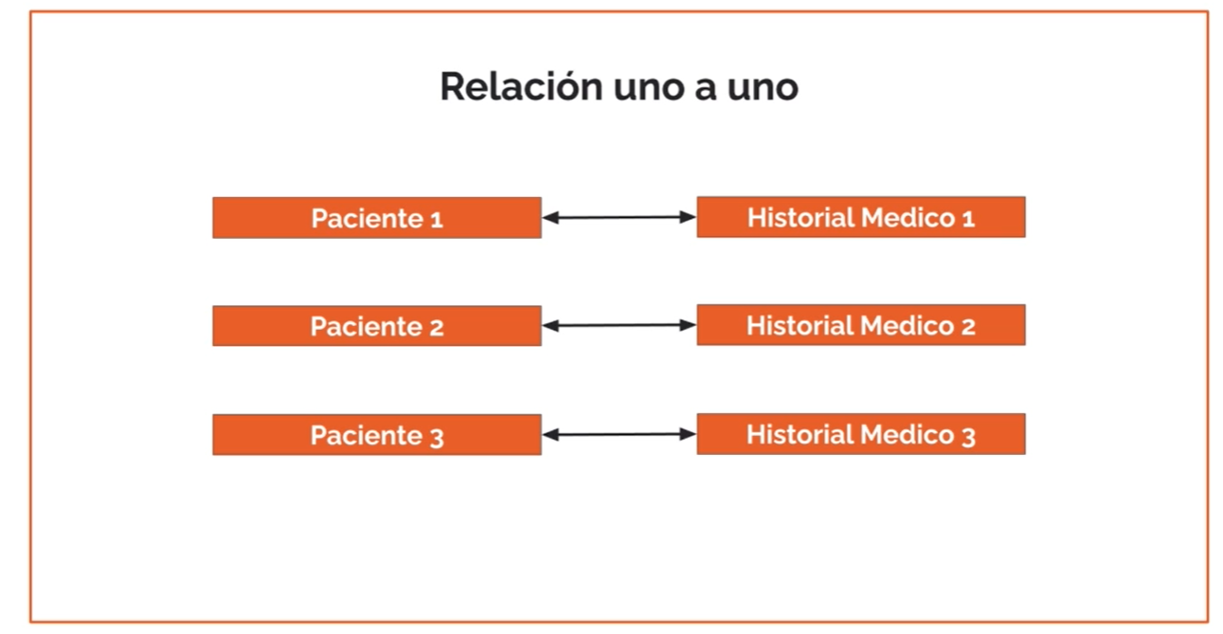

Slide 15
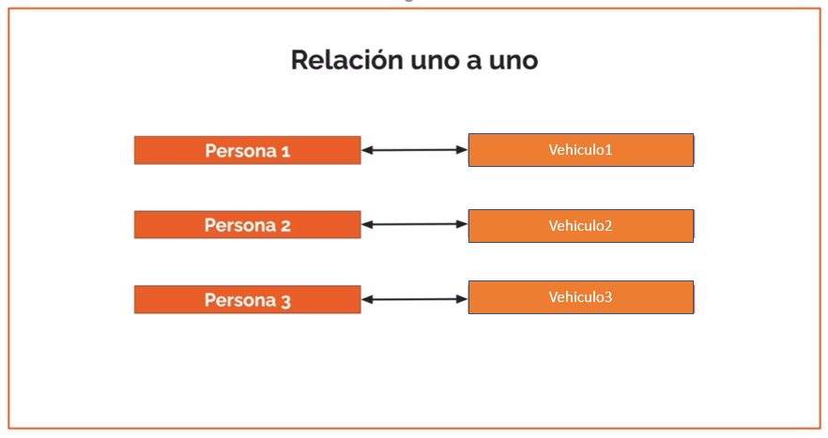

Slide 16


Slide 17
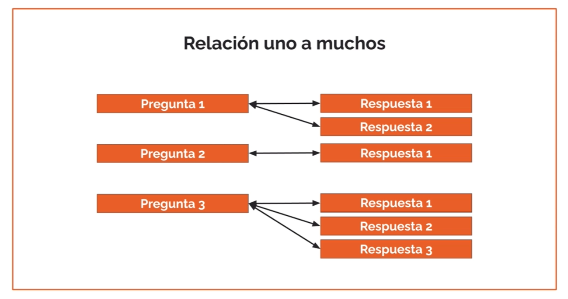

Slide 18
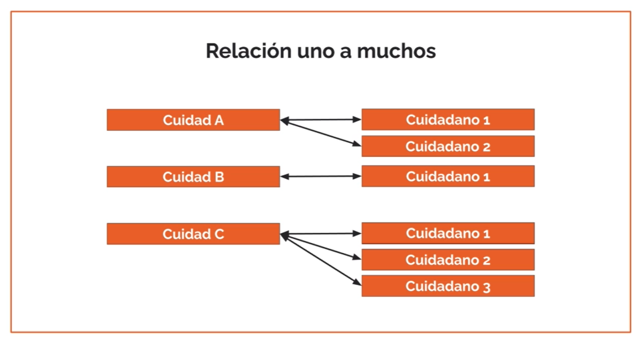

Slide 19
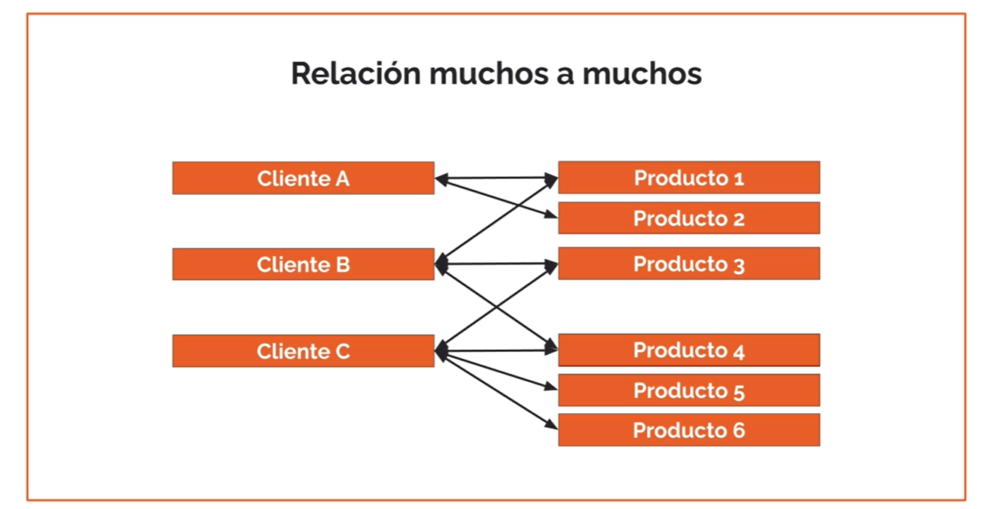

Slide 21


Slide 22
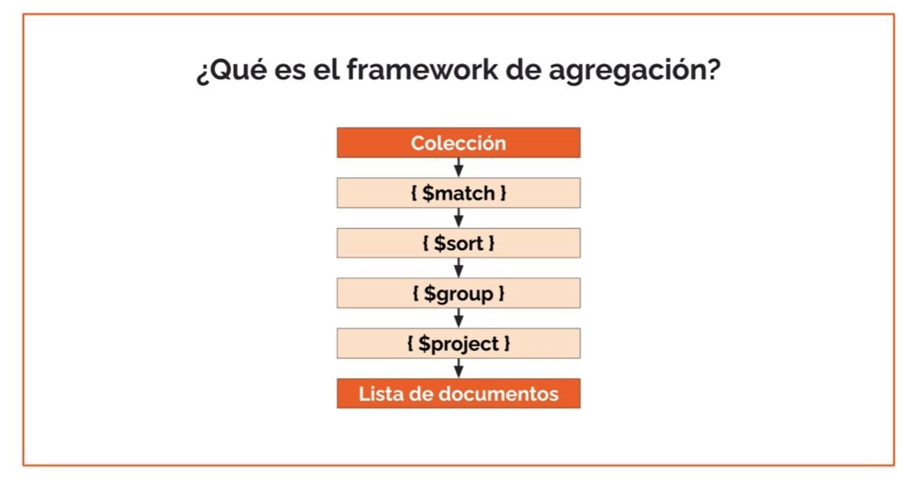
La agregación convierte documentos en información para decisiones.

Slide 23
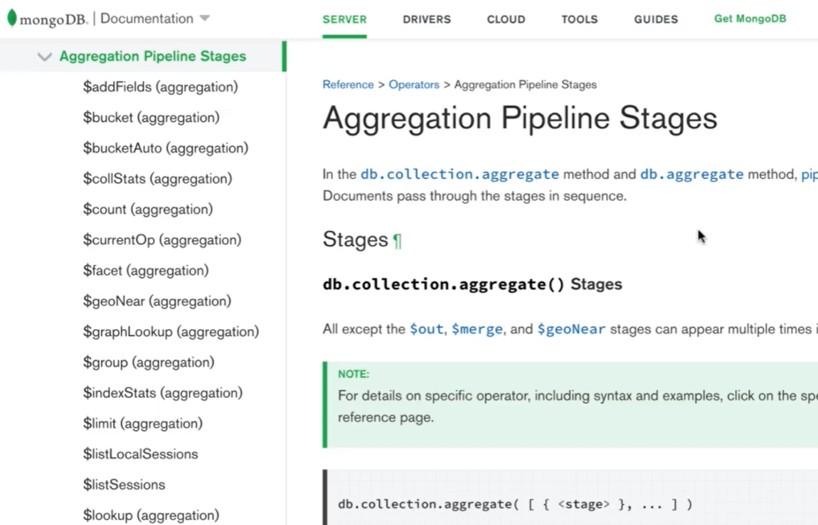

Slide 24
Entran documentos en bruto y salen resultados limpios, ordenados o agrupados.

Slide 25
Cada etapa recibe documentos y entrega documentos a la siguiente.
Modelo mental: linea por etapas
$match filtra → $project limpia → $sort ordena → $limit recorta → $group resume
$match
$project
$sort
$limit
$group
Filtra documentos: “quién entra”.
Selecciona o calcula campos: “qué sale”.
Ordena y recorta resultados.
Resume: conteos, promedios, totales.
aggregate() transforma, resume y cálcula.
Es la base de reportes, rankings y dashboards.
Se ejecuta dentro de MongoDB: menos datos viajan al backend.
04

Slide 26
Práctica 1: ficha rápida con $project
db.personas.find({}, { _id: 0, gender: 1, nat: 1 }).limit(3)
db.personas.aggregate([
{ $project: { _id: 0, gender: 1, nat: 1 } },
{ $limit: 3 }
])
05

Slide 27
Práctica 1: ficha rápida con $project
Objetivo: mostrar nombre, ciudad, país y edad.
db.personas.aggregate([
{
$project: {
_id: 0,
nombre: { $concat: ["$name.first", " ", "$name.last"] },
ciudad: "$location.city",
pais: "$nat",
edad: "$dob.age“,
}
},
{ $limit: 10 }
])
Idea clave: $project no solo “muestra”; también puede construir nuevos campos, como nombre completo.
Reto: agregue correo y estado a la ficha.
// Solución del reto:
SU CODIGO AQUI
Dentro de $project el orden es solo para que se vea bonito. El orden de las etapas sí importa.
05

Slide 28
Práctica 2: filtrar con $match
Objetivo: personas con edad mayor o igual a 50.
db.personas.aggregate([
{ $match: { "dob.age": { $gte: 50 } } },
{
$project: {
_id: 0,
nombre: { $concat: ["$name.first", " ", "$name.last"] },
edad: "$dob.age",
nat: 1
}
},
{ $limit: 10 }
])
El punto permite entrar a campos anidados: "dob.age".
$gte significa mayor o igual.
Se filtra primero y luego se muestra limpio.
Reto: personas entre 20 y 30 años.
SU CODIGO AQUI
06

Slide 29
Práctica 3: top con $sort + $limit
Objetivo: top 5 personas más viejas.
db.personas.aggregate([
{
$project: {
_id: 0,
nombre: { $concat: ["$name.first", " ", "$name.last"] },
edad: "$dob.age",
nat: 1
}
},
{ $sort: { edad: -1 } },
{ $limit: 5 }
])
$sort: { edad: -1 } ordena de mayor a menor. $sort: { edad: 1 } ordena de menor a mayor.
Reto: top 5 personas más jóvenes.
SU CODIGO AQUI
07

Slide 30
Práctica 4: conteos con $group
Objetivo: cuántas personas hay por nacionalidad.
db.personas.aggregate([
{ $group: { _id: "$nat", total: { $sum: 1 } } },
{ $sort: { total: -1 } }
])
_id en $group es el criterio de agrupación.
$sum: 1 cuenta documentos.
$sort ordena el ranking.
Reto: mostrar solo el Top 5 de nacionalidades.
db.personas.aggregate([
{ $group: { _id: "$nat", total: { $sum: 1 } } },
{ $sort: { total: -1 } },
{ $limit: 5 }
])
08

Slide 31
Práctica 5: promedios con $avg
Objetivo: promedio de edad por género.
db.personas.aggregate([
{
$group: {
_id: "$gender",
promedioEdad: { $avg: "$dob.age" },
total: { $sum: 1 }
}
},
{ $sort: { total: -1 } }
])
$avg calcula promedios. También podemos incluir total para saber cuántas personas sostienen ese promedio.
Reto: promedio de edad por nacionalidad.
SU CODIGO AQUI
09

Slide 32
Práctica 6: crear campos con $addFields
Objetivo: fullName y grupo de edad.
db.personas.aggregate([
{
$addFields: {
fullName: { $concat: ["$name.first", " ", "$name.last"] },
grupoEdad: {
$cond: [ { $gte: ["$dob.age", 50] }, "50+", "menor50" ]
}
}
},
{ $project: { _id: 0, fullName: 1, edad: "$dob.age", grupoEdad: 1, nat: 1 } },
{ $limit: 10 }
])
$addFields agrega campos temporales al resultado del pipeline. No modifica la colección.
Reto: cree 3 grupos: 0–29, 30–59 y 60+ con $switch.
$switch: {
branches: [
{ case: { $lte: ["$dob.age", 29] }, then: "0-29" },
{ case: { $lte: ["$dob.age", 59] }, then: "30-59" }
],
default: "60+"
}
10

Slide 33
Esto ya es un mini dashboard
Con $match + $group ya aparecen métricas para decidir.
Distribución por nacionalidad.
Promedio de edad por género.
Top ciudades o estados.
Segmentos de edad para análisis poblacional.
// Ejemplo: personas por género y nacionalidad
// (agrupación compuesta)
db.personas.aggregate([
{
$group: {
_id: { genero: "$gender", pais: "$nat" },
total: { $sum: 1 }
}
},
{ $sort: { total: -1 } },
{ $limit: 10 }
])
“Un backend no solo guarda datos. También produce respuestas para el negocio.”
11

Slide 34
Taller final · 20 minutos
Entregar el pipeline y una captura/salida.
T1. Top 10 ciudades con más personas.
T2. Personas por estado solo para nat = "ES".
T3. Promedio de edad por nacionalidad, solo grupos con 5+ personas.
T4. Ficha limpia de las 5 personas más jóvenes.
Regla: usar $match, $project, $sort, $limit y $group.
12

